Slide 1

Angular – Data & Event Binding
One framework. Web, Mobile & desktop.

Slide 2
One-way binding
Component có thể truyền vào data với @Input hoặc gửi event ra ngoài với @Output
Events:
Bàn phím, Click chuột, di chuyển chuột, …
Directives:
ngIf, ngFor, ngSwitch, …

Slide 3
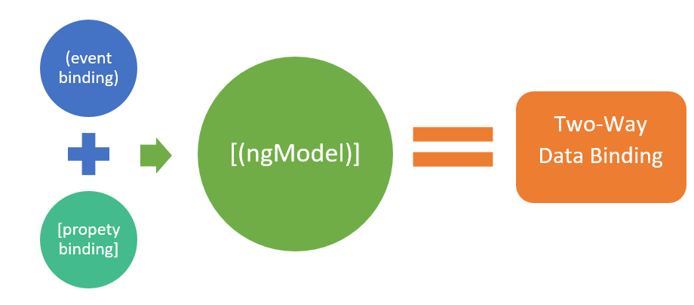
Two-way binding

Slide 4
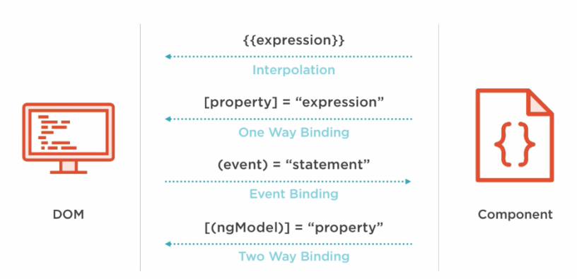
Two-way binding

Slide 5
References
https://angular.io/docs
https://github.com/angular/angular-cli/wiki

